Slide 1

Опыт работы по развитию физического воспитания в Республике Татарстан
Ж.В.Соркина,
начальник отдела
дополнительного образования детей МОиН РТ
Министерство образования и науки Республики Татарстан

Slide 2



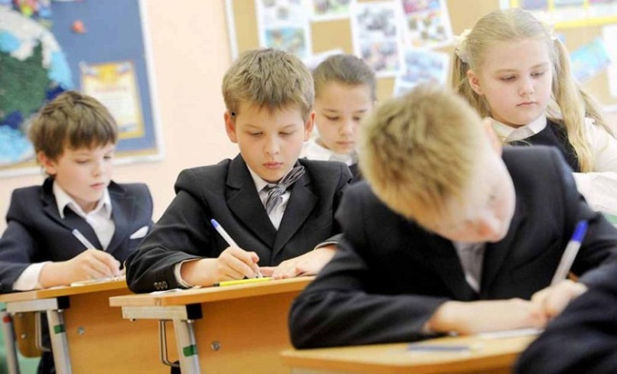
Общеобразовательные организации Республики Татарстан 2018/2019 учебный год
Всего 1 402 школы – 416 890 обучающихся
15 кадетских школ
1 с девиантным поведением
54 коррекционные и санаторного типа
Министерство образования и науки Республики Татарстан

Slide 3
Школы, содействующие здоровью
Критерии
Бронзовый уровень
1. Инфраструктура
2. Физическое развитие
и двигательная активность
3. Питание
4. Превентивные меры
Серебряный уровень
1-4, 5. Профильные образовательные программы
Золотой уровень
1-5, 6. Кадры
7. Политика содействия здоровью
8. Социальное партнерство
Министерство образования и науки Республики Татарстан

Slide 4


Раннее выявление отклонений в состоянии здоровья школьников с использованием аппаратно-программного комплекса "АРМИС"
Позволяет выявлять отклонения в сердечно-сосудистой, дыхательной, зрительной, слуховой и центральной нервной системах
Министерство образования и науки Республики Татарстан

Slide 5

Результаты доврачебной
скрининговой диагностики
 | 2016 год | 2017 год | 2018 год (3 квартала) | ИТОГО
Количество обследованных обучающихся | 12430 | 6265 | 9498 | 28193
Количество обучающихся, направленных в лечебно-профилактические учреждения для подтверждения результатов обследования | 5382 | 1868 | 1381 | 8631
Министерство образования и науки Республики Татарстан

Slide 6
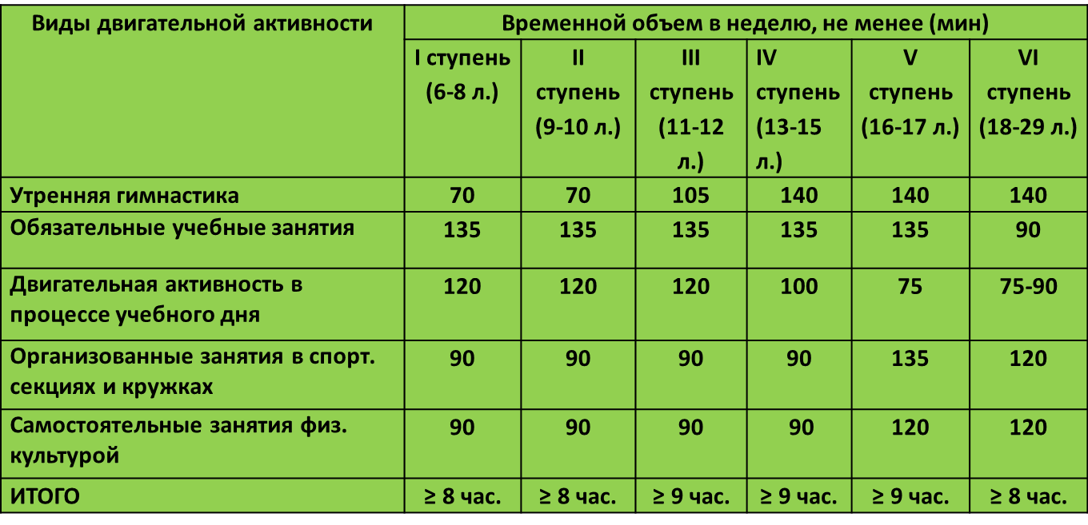
Рекомендации к недельному режиму
двигательной активности
Министерство образования и науки Республики Татарстан

Slide 7
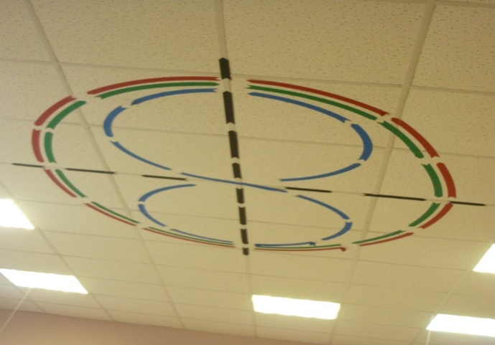
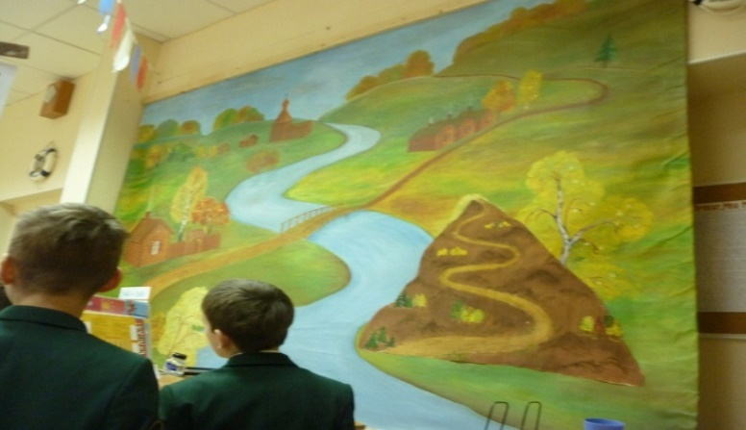
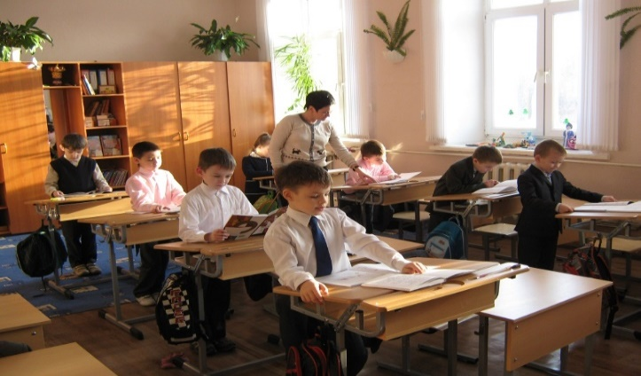
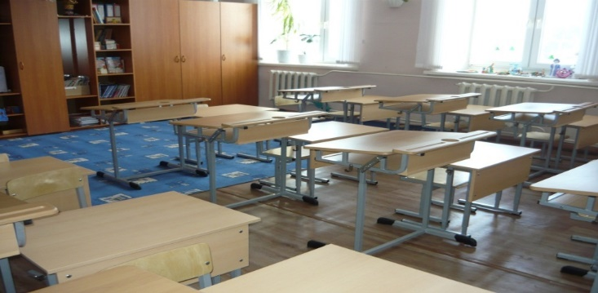
Реализация технологий массовой первичной профилактики «школьных форм патологий»
(технологии В.Ф. Базарного)
Министерство образования и науки Республики Татарстан

Slide 8
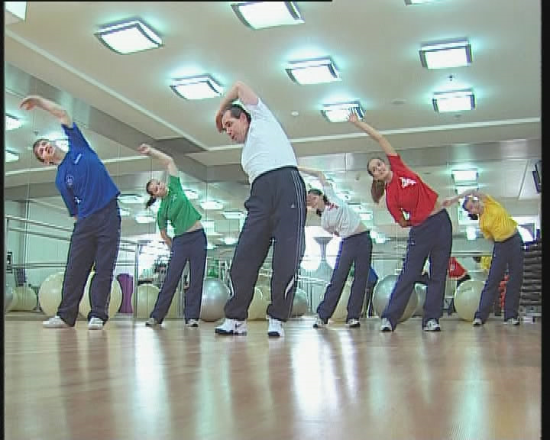
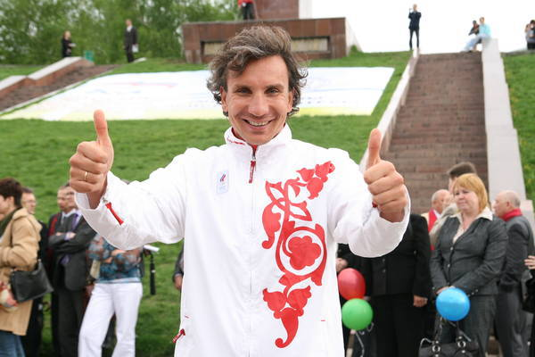
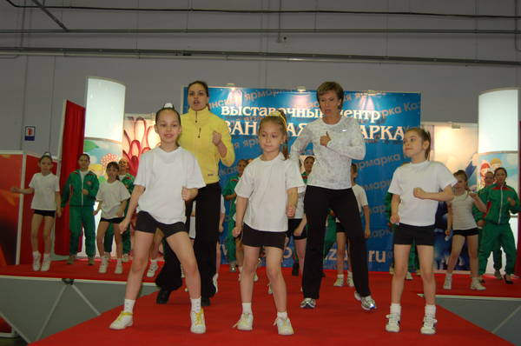
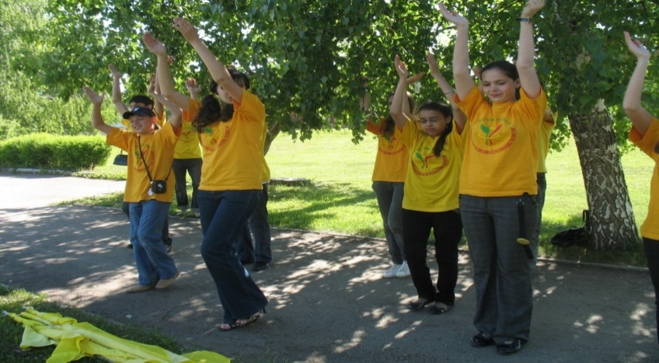
Республиканская зарядка
Министерство образования и науки Республики Татарстан

Slide 9
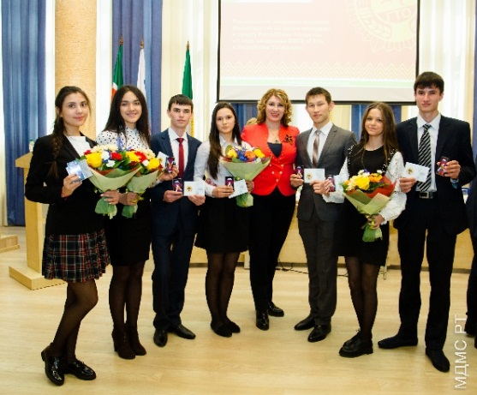

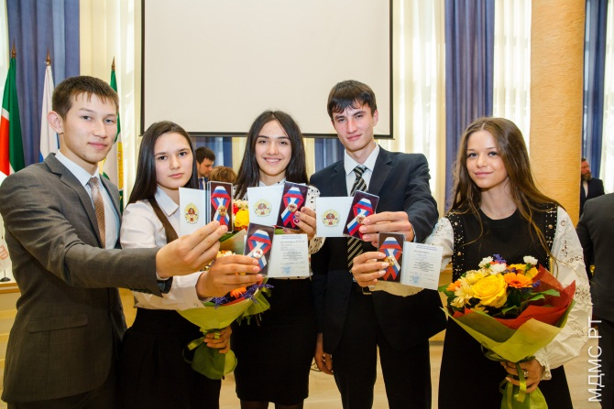
Итоги реализации ВФСК ГТО за 2014-2018 гг.
В 2018г. в системе АИС ГТО зарегистрировано 86,7% школьников Татарстана (398 159 чел.)
С мая 2014г. по январь 2017 года 263 792 школьника выполнили нормативы ВФСК ГТО (86% от общего числа школьников, выполнявших нормативы ГТО)
65 840 школьников стали обладателями знаков отличия ВФСК ГТО
Министерство образования и науки Республики Татарстан

Slide 10
Показатели эффективности реализации ВФСК ГТО
Доля обучающихся, принявших участие в выполнении нормативов ВФСК ГТО в течение учебного года, от общего количества обучающихся %.
2. Доля обучающихся, выполнивших нормативы ВФСК ГТО на знаки отличия, от количества обучающихся, принявших участие в тестировании в течение учебного года, %.
3. Доля обучающихся, систематически посещающих занятия физкультурно-спортивной направленности в рамках дополнительного образования, от общего количества обучающихся (на основании статистической отчетности 5-ФК, 1-ДО, 1-Доп)
4. Доля обучающихся, систематически занимающихся физической культурой и спортом, от общего количества обучающихся (на основании статистической отчетности 1-ФК)
Министерство образования и науки Республики Татарстан

Slide 11



Показатели эффективности реализации ВФСК ГТО
5. Доля педагогических работников, прошедших с 2014 года повышение квалификации по программам дополнительного образования, включающим вопросы в реализации ВФСК ГТО, организация физкультурно-массовой работы, от общего количества педагогических работников
6. Доля образовательных организаций, имеющих на официальных сайтах разделы, посвященные ВФСК ГТО, от общего количества образовательных организаций, имеющих официальные сайты и периодическое обновление сайтов
7. Доля общеобразовательных организаций, имеющих школьные спортивные клубы, от общего количества общеобразовательных организаций
Министерство образования и науки Республики Татарстан

Slide 12

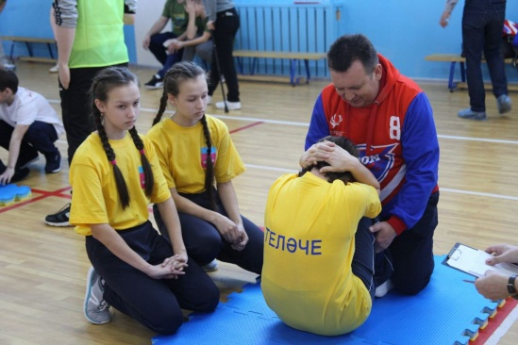
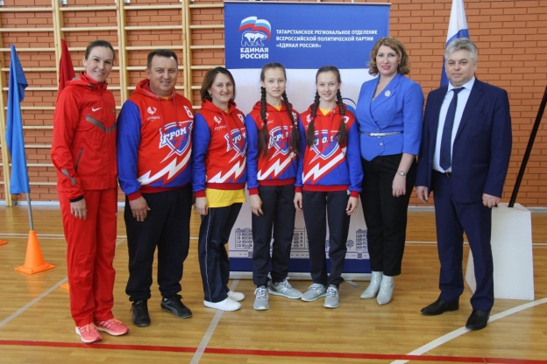
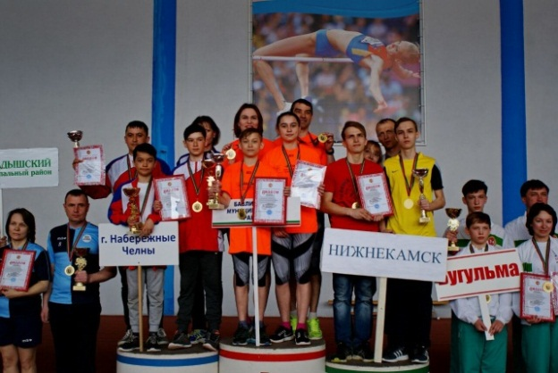
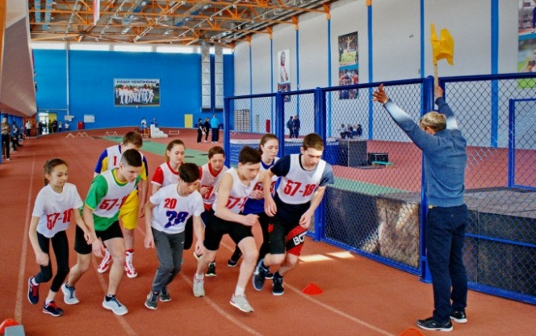
Финал Зимнего фестиваля
«Большие семейные игры» – «ГТО всей семьей»
Программа Фестиваля ГТО: отжимание, подтягивание, упражнения общей физической подготовки, плавание, бег на 1500 м и 2 000 м
Победители:
1 место – семья Тухбатуллиных (Бавлинский район)
2 место – семья Сафиных (г.Набережные Челны)
3 место – семья Бутяновых (Нижнекамский район)
Общее количество участников -328 570 учащихся и родителей
Министерство образования и науки Республики Татарстан

Slide 13
Приказ МОиН РТ
№ 6564/14 от 17.11.2014 г.
«О поощрении обучающихся
образовательных организаций, образовательных
организаций, активно внедряющих
Всероссийский физкультурно-спортивный комплекс «Готов к труду и обороне» (ГТО)»
Министерство образования и науки Республики Татарстан

Slide 14
Предлагаемые мотивационные меры поощрения обучающихся и студентов
благодарственное письмо руководителя образовательной организации «За успехи в выполнении нормативов Всероссийского физкультурно-спортивного комплекса «Готов к труду и обороне» (ГТО)»
благодарственное письмо руководителя образовательной организации в адрес родителей «За успехи в выполнении нормативов Всероссийского физкультурно-спортивного комплекса «Готов к труду и обороне» (ГТО)»
награждение ценным подарком
единовременная денежная премия
Министерство образования и науки Республики Татарстан

Slide 15
Предлагаемые мотивационные меры поощрения обучающихся и студентов
занесение фамилий обучающихся на Доску Почета, в Книгу Почета образовательной организации, муниципального района
создание Аллеи Спортивных достижений образовательной организации, муниципального района с занесением фамилий обучающихся
посещение на бесплатной основе республиканских, всероссийских, международных спортивных соревнований
предоставление абонементов на бесплатные занятия в спортивно-оздоровительных комплексах
предоставление бюджетных путевок в загородные оздоровительные лагеря
Министерство образования и науки Республики Татарстан

Slide 16
Спортивные объекты на базе общеобразовательных организаций Республики Татарстан
Спортивные залы - 1 674
спортивные площадки – 106
хоккейные коробки – 257
футбольные поля – 553
бассейны – 34
тренажерные залы – 55
другие объекты – 40
Министерство образования и науки Республики Татарстан

Slide 17

Спортивные сооружения в Республике Татарстан
Общее количество спортивных сооружений в РТ - 10844
В том числе:
5 804 плоскостных спортивных сооружения;
46 стадиона;
1 979 спортивных зала;
43 ледовые арены в 41 крытом ледовом дворце с искусственным льдом;
10 легкоатлетических манежей;
1 футбольный манеж; 1 конный манеж;
59 лыжных баз;
205 плавательных бассейнов, из них 110 – 25 метровые, 11 – 50 метровых;
2 гребных базы;
200 сооружений для стрелковых видов спорта;
2 494 иных спортивных сооружений.
Министерство образования и науки Республики Татарстан

Slide 18

Использование муниципальных
спортивных объектов
в образовательном процессе
 | 2015-2016 учебный год | 2016-2017 учебный год | 2017-2018 учебный год
Количество школ, проводящих уроки физической культуры | 605 (43,1%) | 632 (45,4%) | 652 (47,1%)
Количество учащихся | 191 592 (51,4%) | 206 370 (53,6%) | 219 881 (55,1%)
Количество школ, организующих внеурочную работу | 1 363 (97,2%) | 1370 (98,3%) | 1362 (98,3%)
Количество учащихся | 370 437 (98,9%) | 380 783 (98,9%) | 384 777 (98,9%)
Министерство образования и науки Республики Татарстан

Slide 19
Ключевые спортивно-оздоровительные проекты
Региональный этап Всероссийских спортивных соревнований школьников «Президентские состязания»
2. Региональный этап Всероссийских спортивных игр школьников «Президентские спортивные игры»
3. Региональный этап Чемпионата Школьной баскетбольной лиги «КЭС-БАСКЕТ»
4. Спартакиада школьных спортивных клубов
5. Спартакиада среди профессиональных образовательных организаций
Министерство образования и науки Республики Татарстан

Slide 20
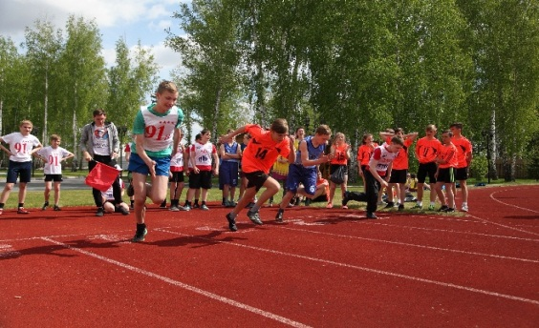
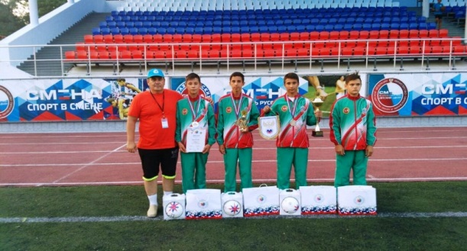
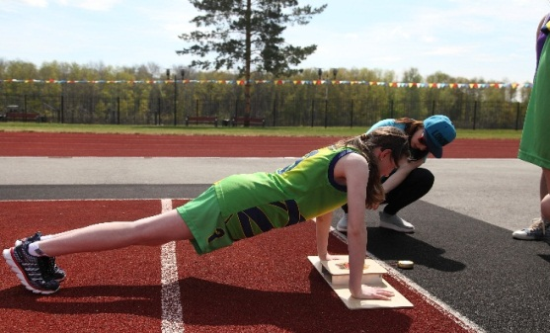
Всероссийские спортивные соревнования школьников
«Президентские состязания» и «Президентские спортивные игры»
 | Количество общеобразовательных учреждений |  |  | Количество учащихся
 | 2015-2016 учебный год | 2016-2017 учебный год | 2017-2018 учебный год | 2015-2016 учебный год | 2016-2017 учебный год | 2017-2018 учебный год
«Президентские состязания» | 1 403 (100%) | 1 394 (100%) | 1 391 (100%) | 364 064 (97,1%) | 379 395 (98,6%) | 380 875 (98,6%)
«Президентские спортивные игры» | 1 403 (100%) | 1 394 (100%) | 1 391 (100%) | 203 211 (96,2%) | 213 081 (98,4%) | 213 697 (98,6%)
Министерство образования и науки Республики Татарстан

Slide 21

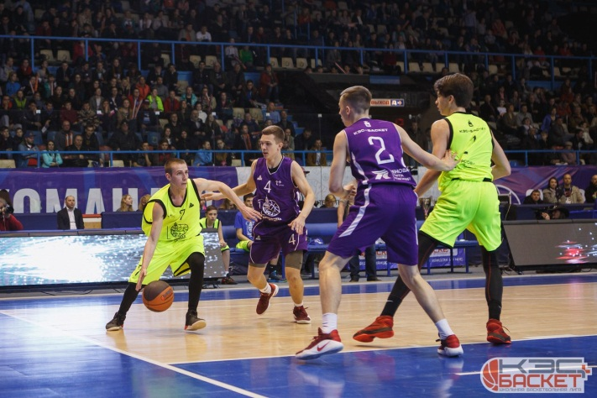
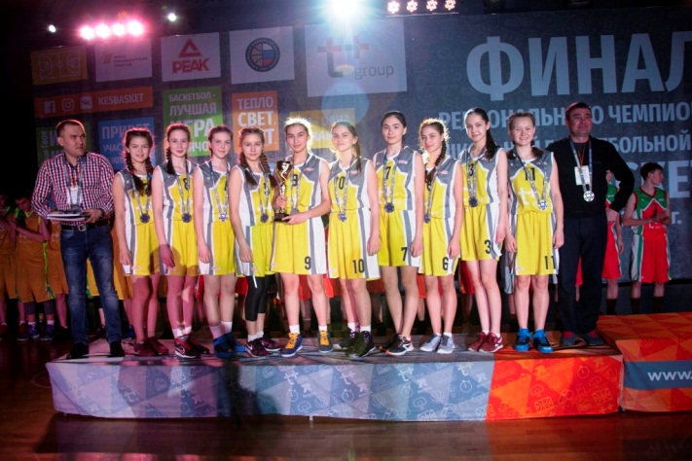
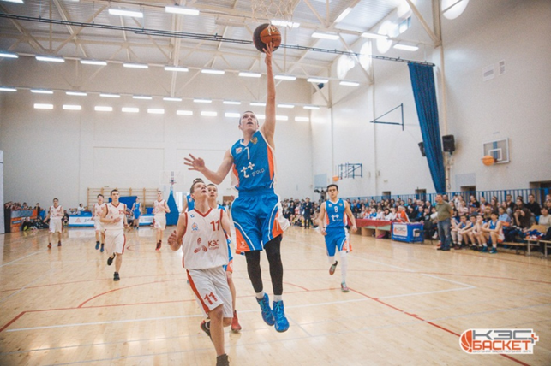
Чемпионат Школьной баскетбольной лиги «КЭС-БАСКЕТ»
Показатель | 2016/2017 | 2017/2018 | 2018/2019
Количество школ-участниц | 1010 | 1009 | 1003
количество команд- участниц | 1 590 | 1 683 | 1654
Количество участников | 19 440 | 20 196 | 19 848
Министерство образования и науки Республики Татарстан

Slide 22
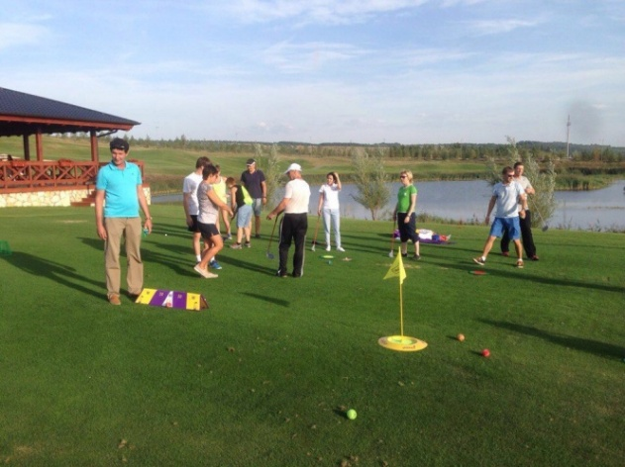
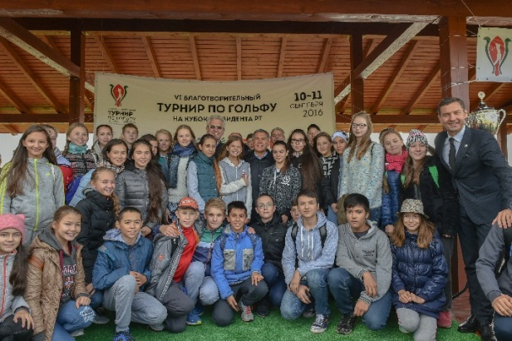
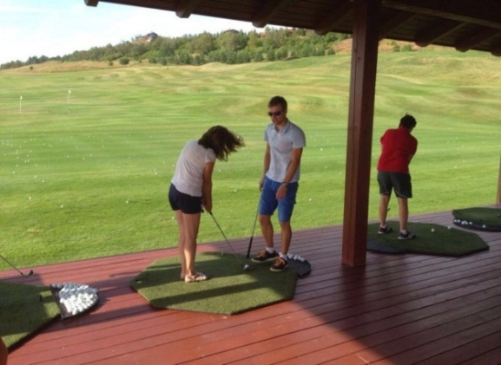
Проект «Гольф в школу!»
Участники:
2016/2017 уч. год – 16 школ города Казани
Оборудование – 2 143 200 руб. (1 комплект – 133 950)
2017/2018 уч. год – 20 школ
Выделено 3 008 600 руб. на оборудование и обучение учителей физ. культуры
На начало 2018/2019 уч.года – 36 школ Республики Татарстан
Организация занятий – внеурочная спортивно-оздоровительная деятельность, дополнительное образование
Министерство образования и науки Республики Татарстан

Slide 23
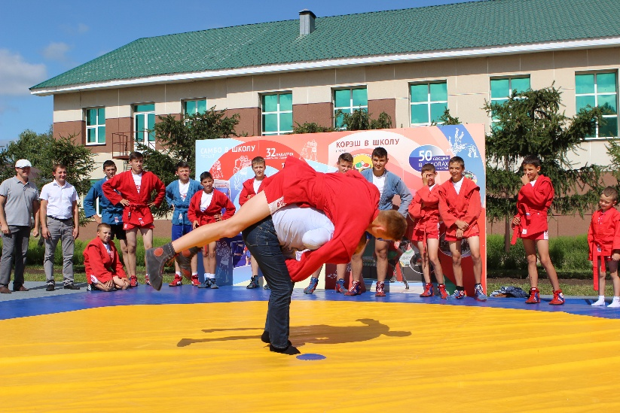
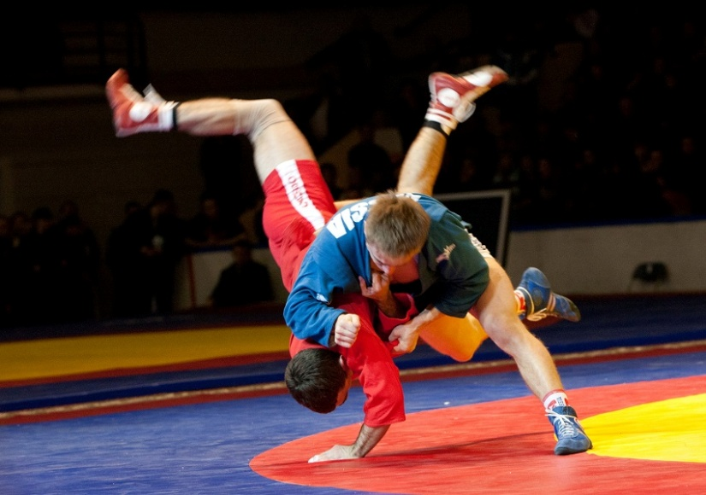
Проект «Самбо в школу!»
Участники
– 35 общеобразовательных организаций Республики Татарстан
Министерство образования и науки Республики Татарстан

Slide 24
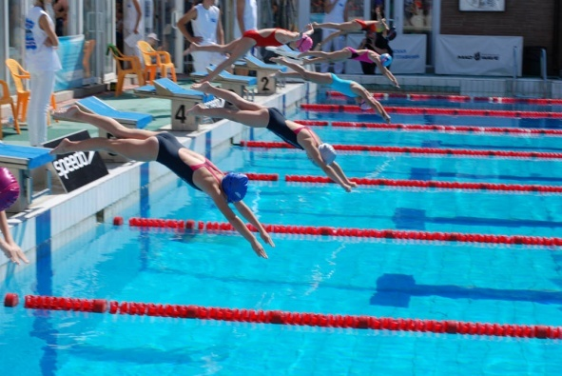
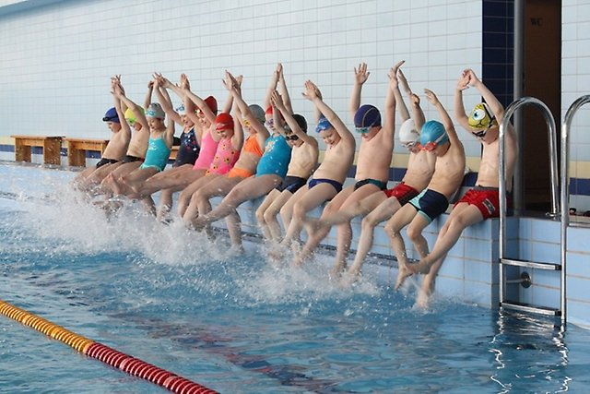
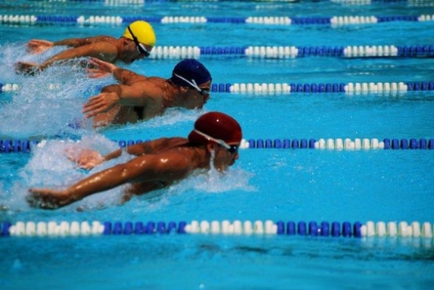
Проект «Всеобуч по плаванию»
Цель: обучение плаванию обучающихся 2-4-х классов в рамках внеурочной спортивно-оздоровительной деятельности
Задачи:
- обучить детей самостоятельно держаться на воде
- повысить интерес к здоровому образу жизни
- расширить возможности системы физкультурно-спортивного воспитания в образовательных организациях
Инфраструктура: муниципальные бассейны
Министерство образования и науки Республики Татарстан

Slide 25

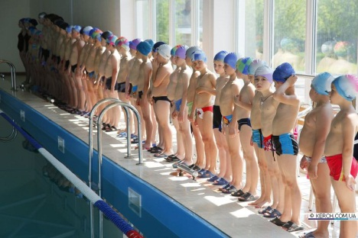
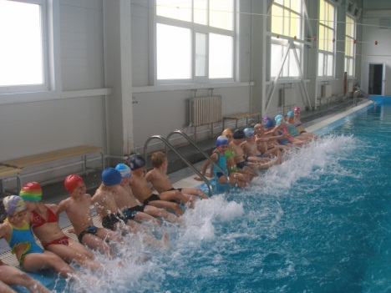
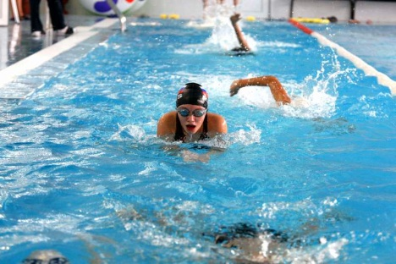
Проект «Всеобуч по плаванию»
 | 2016/2017 учебный год | 2017/2018 учебный год | На начало 2018/2019
Общее число школ | 603 | 603 | 600
Городские школы/кол-во | 236 | 236 | 236
Сельские школы/кол-во | 367 | 367 | 364
Обучающиеся 2-4-х классов | 41 397 (34,5%) | 61 005 (46%) | 62 958 (47,5%)
Министерство образования и науки Республики Татарстан

Slide 26

Ключевые мероприятия для детей с особыми
образовательными потребностями
Республиканские соревнования по программам Специальной Олимпиады России, республиканское командное первенство по лыжным эстафетным гонкам среди обучающихся школ-интернатов для детей с ОВЗ
Республиканское командное первенство по лыжным эстафетным гонкам среди обучающихся школ-интернатов для детей с ОВЗ
XIV ежегодный Открытый турнир по самбо среди воспитанников детских домов и кадетских корпусов
Всероссийская Спартакиада Специальной Олимпиады России по юнифайд-футболу 11х11. В результате соревнований воспитанники Мамадышской школы-интерната заняли – 1 место во Всероссийском этапе и приняли участие во Всемирном турнире по юнифайд-футболу в г.Чикаго где стали 3-ми!

Slide 27


Динамика развития антинаркотического проекта
«Самостоятельные дети»
Цель проекта
предупреждение или задержание возраста первой пробы табака, алкоголя и психоактивных веществ детьми школьного возраста
Количественные показатели | 2015 г. | 2016 г. | 2017 г. | 2018 г.
Кол-во образовательных учреждений, в которых реализуется проект | 274 | 290 | 325 | 344
Кол-во муниципальных образований, в которых реализуется проект | 45 | 45 | 45 | 45
Количество детей и подростков, охваченных проектом (количество заключенных контрактов) | 7535 | 9956 | 10670 | 11027
Министерство образования и науки Республики Татарстан

Slide 28
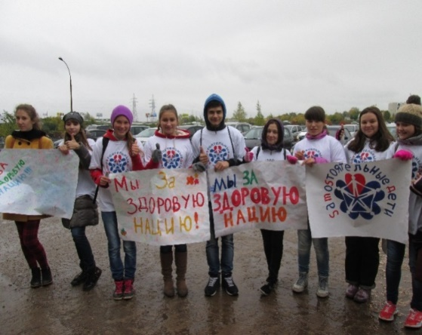

Акция для родителей
«Посмотри в глаза своему ребенку»
(более 236 тысяч родителей)
В городах и поселках проведены акции :
«Россия без табака»
«Легалка не пройдет»
«Будь здоровым! Танцуй!»
«Здоровая пробежка»
задействовано более 400 тысяч детей и подростков
Участники проекта
дети и подростки (12-18 лет)
родители
педагоги
учреждения, предоставляющие бонусы
администрация муниципального образования
Министерство образования и науки Республики Татарстан

Slide 29
Школьные спортивные клубы
Основные направления деятельности
- развитие видов спорта в общеобразовательных организациях
- организация спортивно-массовой работы в школе
 | 2016/2017 учебный год | 2017/2018 учебный год | 2018/2019 учебный год
Количество школ | 335 | 442 | 537
Министерство образования и науки Республики Татарстан

Slide 30

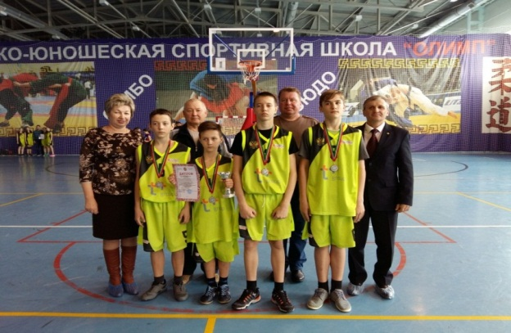
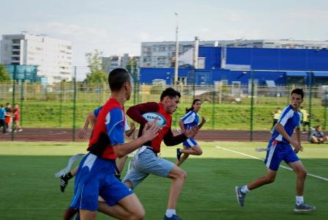
Республиканские этапы Спартакиады
среди обучающихся ШСК и Всероссийских спортивных игр школьных спортивных клубов
Соревнование | Виды спорта | Общий охват участников
Республиканская Спартакиада среди обучающихся ШСК | лыжные гонки, плавание, баскетбол 3*3, легкая атлетика | 1136 (финал)
Республиканский этап Всероссийских спортивных игр школьных спортивных клубов | легкая атлетика, бадминтон, баскетбол, тег-регби, конкурсная программа | 260 (финал)
Министерство образования и науки Республики Татарстан

Slide 31
Кадровый состав
Заместители начальников отделов (управления) образования
45
Классные руководители
20 000
Учителя физической культуры
2003
Педагоги-организаторы
689
Педагоги дополнительного образования детей
3190

Slide 32
Развитие кадрового потенциала системы физического воспитания
Учителя физической культуры республики проходят курсы повышения квалификации в:
ГАОУ ДПО "Институт развития образования Республики
ФГАОУ ВПО «Казанский (Приволжский) федеральный университет»
ФГБОУ ВО «Поволжская ГАФКСИТ»
Казанский педагогический колледж
Министерство образования и науки Республики Татарстан

Slide 33
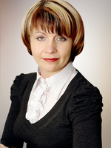
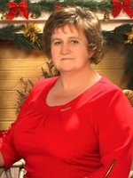
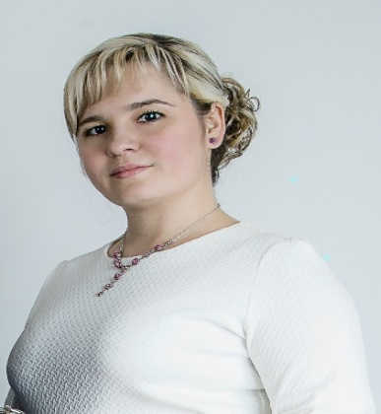
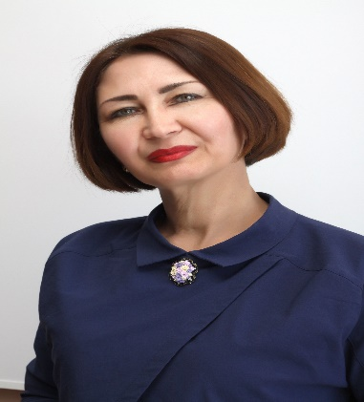
Всероссийский конкурс «Учитель здоровья России»
Митрофанова Наталья Юрьевна,
учитель химии МБОУ «Лицей №159» г.Казани
Лауреат Всероссийского конкурса, 2012 год
Зарубежнова Людмила Дмитриевна,
учитель биологии МБОУ «СОШ №5» Лениногорского муниципального района
Лауреат Всероссийского конкурса, 2014 год
Бань Виктория Александровна,
учитель истории и обществознания МБОУ «СОШ №10» Лениногорского муниципального района
Лауреат Всероссийского конкурса, 2017 год
Адылова Дильбар Абриковна,
учитель русского языка и литературы МБОУ «СОШ №98» г. Казани
Абсолютный победитель Всероссийского конкурса, 2018 год
Министерство образования и науки Республики Татарстан

Slide 34
БЛАГОДАРЮ ЗА ВНИМАНИЕ!
Министерство образования и науки Республики Татарстан

